Slide 1

Výukový materiál zpracován v rámci projektu
EU peníze školám
Registrační číslo projektu: CZ.1.07/1.5.00/34.XXXX

Slide 2
Šablona: | III/2 | č. materiálu: | VY_32_INOVACE_171
Jméno autora: | Mgr. Drozdová Barbora
Třída/ročník: | IV.
Datum vytvoření: | 15.10.2012
Vzdělávací oblast: | Matematické vzdělávání
Tematická oblast: | Kombinatorika
Předmět: | Matematika
Výstižný popis způsobu využití, případně metodické pokyny: | vlastnosti kombinačních čísel a jejich odvození, Pascalův trojúhelník
Klíčová slova: | kombinační čísla, Pascalův trojúhelník
Druh učebního materiálu: | výukový list

Slide 3

VLASTNOSTI KOMBINAČNÍCH ČÍSEL
Kombinační číslo
jsme definovali pro všechna přirozená čísla n, k taková, že n ≥ k.
Je-li n libovolné přirozené číslo a k = 0, platí:

Slide 4
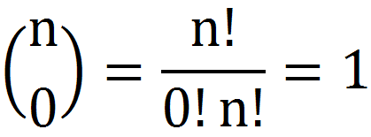
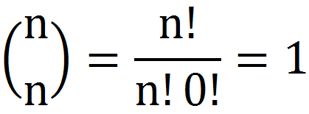
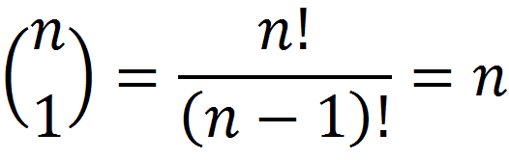
a) b) c)

Slide 5
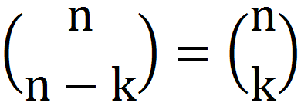
Pro všechna přirozená čísla n, k taková, že n ≥ k platí:
d)

Slide 6
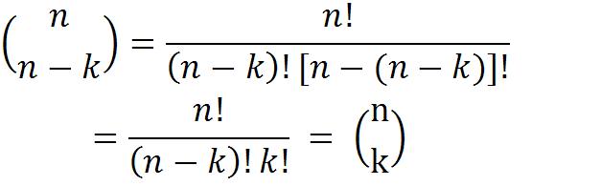
Odvození:

Slide 7

Pro všechna přirozená čísla n, k taková, že n ≥ k+1 platí:
e)
Odvození:

Slide 8
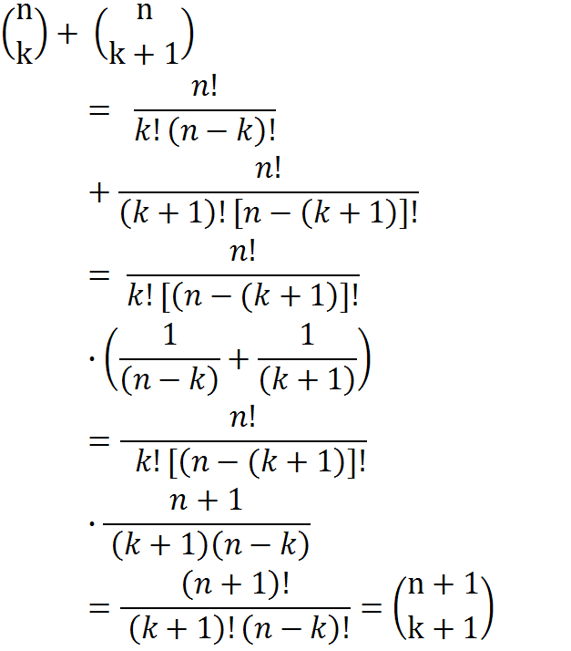

Slide 9
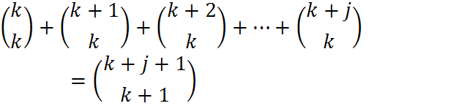
Pro všechna celá nezáporná čísla k,j platí:
f)

Slide 10





PASCALŮV TROJÚHELNÍK
-ilustrujeme na něm vlastnosti kombinačních čísel
. . . . . . . . . . . . . . . . . . . . . . . . . . . . . . . . . . . . .

Slide 11
jestliže kombinační čísla v tomto schématu vyčíslíme, dostaneme Pascalův trojúhelník ve tvaru:
1
1 1

1 2 1
 
1 3 3 1
  
1 4 6 4 1
   
1 5 10 10 5 1
. . . . . . . . . . . . . . . . . . . . . . . . . . . . . . . . . . . . . . . . . .

Slide 12
Literatura:
Doc. RNDr. Emil CALDA, CSc.: Matematika pro gymnázia, kombinatorika, pravděpodobnost, statistika
Doc. RNDr. Emil CALDA, CSc.:Matematika pro netechnické obory SOŠ a SOU 3. díl

